Slide 1

HTML
CSS

Slide 2

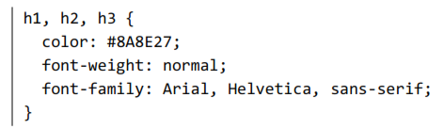
CSS (Cascading Stylesheets)
Selectores Avanzados
1. Agrupación: CSS permite agrupar todas las reglas individuales en una sola regla con un selector múltiple. Para ello, se incluyen todos los selectores separados por una coma (,)
elemento, elemento{ … }

Slide 3

CSS (Cascading Stylesheets)
Selectores Avanzados
2. Descendencia: Selecciona los elementos que se encuentran dentro de otros elementos. Para ello se separan todos los selectores con un espacio ( ).
elemento elemento{ … }

Slide 4
CSS (Cascading Stylesheets)
Selectores Avanzados
3. Hijos: Selecciona los elementos hijos que se encuentran dentro de otros elementos. Para ello se separan todos los selectores con el signo mayor (>).
elemento > elemento{ … }

Slide 5
CSS (Cascading Stylesheets)
Selectores Avanzados
4. Adyacente: Selecciona al elemento hermano que aparezca inmediatamente después del elemento.
elemento + elemento{ … }

Slide 6
CSS (Cascading Stylesheets)
Selectores Avanzados
5. Atributos: Permiten seleccionar elementos HTML en función de sus atributos y/o valores de esos atributos.
[nombre_atributo] -> Selecciona los elementos que tienen establecido el atributo llamado nombre_atributo.
[atributo]{ … }

Slide 7
CSS (Cascading Stylesheets)
Selectores Avanzados
5. Atributos:
[nombre_atributo=“valor”] -> Selecciona los elementos que tienen establecido el atributo llamado nombre_atributo con un valor específico
[atributo=“valor”]{ … }

Slide 8
CSS (Cascading Stylesheets)
Selectores Avanzados
5. Atributos:
[nombre_atributo~=“valor”] -> Selecciona los elementos que tienen establecido el atributo llamado nombre_atributo y al menos un valor.
[atributo~=“valor”]{ … }

Slide 9
CSS (Cascading Stylesheets)
Selectores Avanzados
5. Atributos:
[nombre_atributo|=“valor”] -> selecciona los elementos que tienen establecido un atributo llamado nombre_atributo y cuyo valor es una serie de palabras separadas con guiones, pero que comienza con valor.
[atributo|=“valor”]{ … }

Slide 10
CSS (Cascading Stylesheets)
Selectores Avanzados
5. Atributos:
[nombre_atributo|=“valor”] -> selecciona los elementos que tienen establecido un atributo llamado nombre_atributo y cuyo valor es una serie de palabras separadas con guiones, pero que comienza con valor.
[atributo|=“valor”]{ … }

Slide 11
CSS (Cascading Stylesheets)
Selectores Avanzados
5. Atributos:
[nombre_atributo^=“valor”] -> selecciona los elementos que comienza con valor.
[atributo^=“valor”]{ … }

Slide 12
CSS (Cascading Stylesheets)
Selectores Avanzados
5. Atributos:
[nombre_atributo$=“valor”] -> selecciona los elementos que termina con valor.
[atributo$=“valor”]{ … }

Slide 13
CSS (Cascading Stylesheets)
Selectores Avanzados
5. Atributos:
[nombre_atributo*=“valor”] -> selecciona los elementos que contiene el valor.
[atributo*=“valor”]{ … }

Slide 14
CSS (Cascading Stylesheets)
Tipos de Elementos.
Bloque: Empiezan una nueva línea y ocupan todo el espacio.
En Línea: No inician una nueva línea y ocupan únicamente el espacio de su contenido

Slide 15
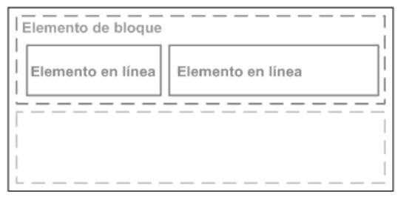
CSS (Cascading Stylesheets)
Tipos de Elementos.

Slide 16
CSS (Cascading Stylesheets)
Tipos de Elementos.
Bloque: Los elementos de bloque definidos por HTML son: address, blockquote, center, dir, div, dl, fieldset, form, h1, h2, h3, h4, h5, h6, hr, isindex, menu, noframes, noscript, ol, p, pre, table, ul, dd, dt, frameset, li, tbody, td, tfoot, th, thead, tr

Slide 17
CSS (Cascading Stylesheets)
Tipos de Elementos.
En línea: Los elementos en línea definidos por HTML son: a, abbr, acronym, b, basefont, bdo, big, br, cite,code, dfn, em, font, i, img, input, kbd, label, q, s, samp, select, small, span, strike, strong, sub, sup, textarea, tt, u, var.

Slide 18
CSS (Cascading Stylesheets)
Propiedades Básicas.
Posicionamiento.
Posicionamiento normal o estático: Se trata del posicionamiento que utilizan los navegadores si no se indica lo contrario.

Slide 19
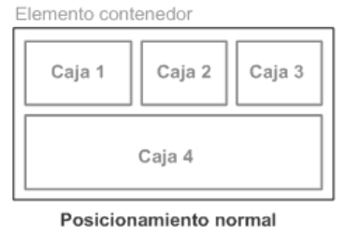
CSS (Cascading Stylesheets)
Propiedades Básicas.
Posicionamiento.
Posicionamiento normal o estático

Slide 20
CSS (Cascading Stylesheets)
Propiedades Básicas.
Posicionamiento.
Posicionamiento relativo: Variante del posicionamiento normal que consiste en posicionar una caja según el posicionamiento normal y después desplazarla respecto de su posición original.

Slide 21
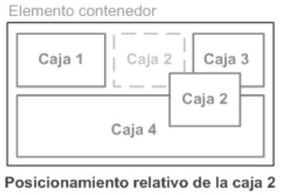
CSS (Cascading Stylesheets)
Propiedades Básicas.
Posicionamiento.
Posicionamiento relativo:

Slide 22
CSS (Cascading Stylesheets)
Propiedades Básicas.
Posicionamiento.
Posicionamiento absoluto: La posición de una caja se establece de forma absoluta respecto de su elemento contenedor y el resto de elementos de la página ignoran la nueva posición del elemento.

Slide 23
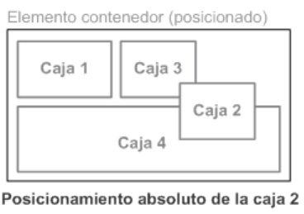
CSS (Cascading Stylesheets)
Propiedades Básicas.
Posicionamiento.
Posicionamiento absoluto:

Slide 24
CSS (Cascading Stylesheets)
Propiedades Básicas.
Posicionamiento.
Posicionamiento fijo: variante del posicionamiento absoluto que convierte una caja en un elemento inamovible, de forma que su posición en la pantalla siempre es la misma independientemente del resto de elementos e independientemente de si el usuario sube o baja la página en la ventana del navegador.

Slide 25
CSS (Cascading Stylesheets)
Propiedades Básicas.
Posicionamiento.
Posicionamiento flotante: Desplaza las cajas todo lo posible hacia la izquierda o hacia la derecha de la línea en la que se encuentran.

Slide 26
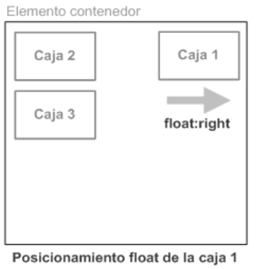
CSS (Cascading Stylesheets)
Propiedades Básicas.
Posicionamiento.
Posicionamiento flotante

Slide 27
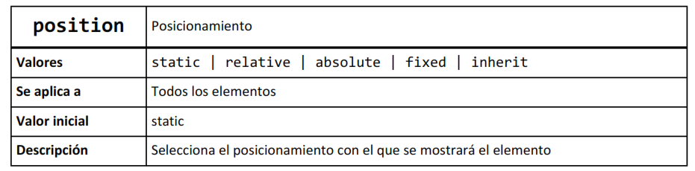
CSS (Cascading Stylesheets)
Propiedades Básicas.
1. Posicionamiento.

Slide 28
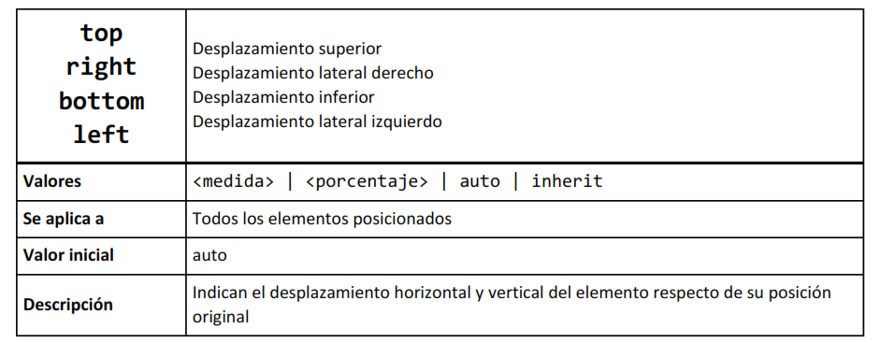
CSS (Cascading Stylesheets)
Propiedades Básicas.
1. Posicionamiento

Slide 29
CSS (Cascading Stylesheets)
Propiedades Básicas.
1. Posicionamiento

Slide 30
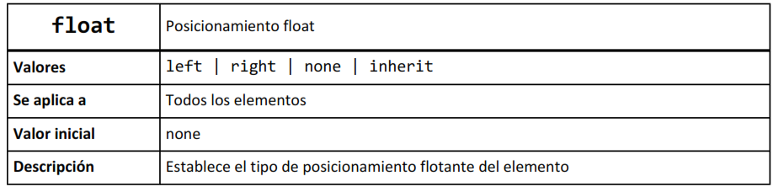
CSS (Cascading Stylesheets)
Propiedades Básicas.
1. Posicionamiento

Slide 31
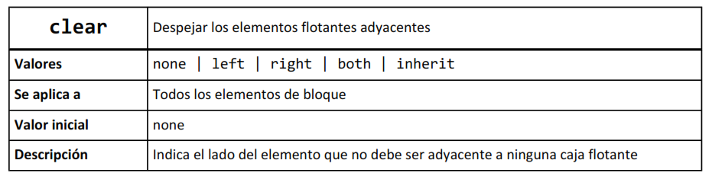
CSS (Cascading Stylesheets)
Propiedades Básicas.
1. Posicionamiento

Slide 32
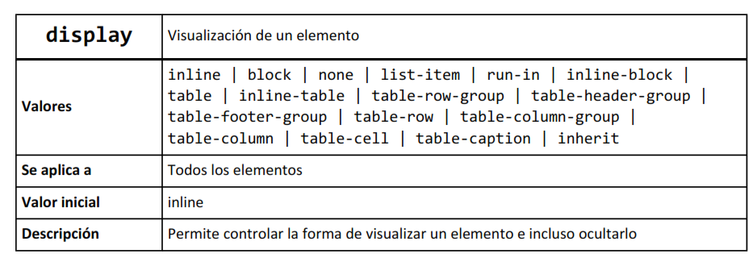
CSS (Cascading Stylesheets)
Propiedades Básicas.
1. Visualización

Slide 33
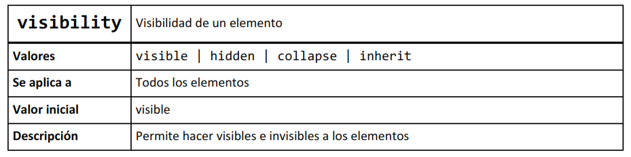
CSS (Cascading Stylesheets)
Propiedades Básicas.
1. Visualización

Slide 34
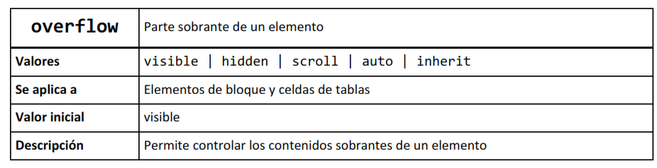
CSS (Cascading Stylesheets)
Propiedades Básicas.
1. Visualización

Slide 35
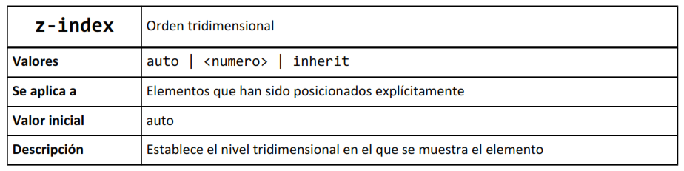
CSS (Cascading Stylesheets)
Propiedades Básicas.
1. Visualización

Slide 36
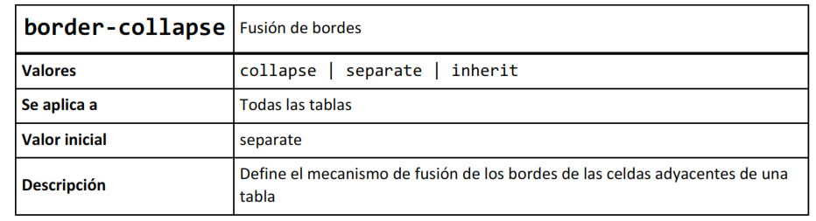
CSS (Cascading Stylesheets)
Propiedades Básicas.
1. Tablas

Slide 37
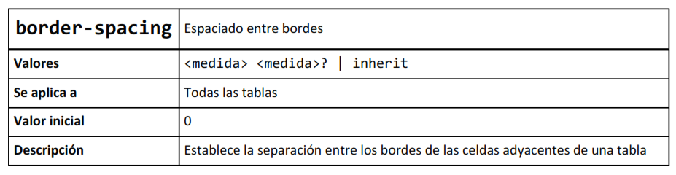
CSS (Cascading Stylesheets)
Propiedades Básicas.
1. Tablas

Slide 38
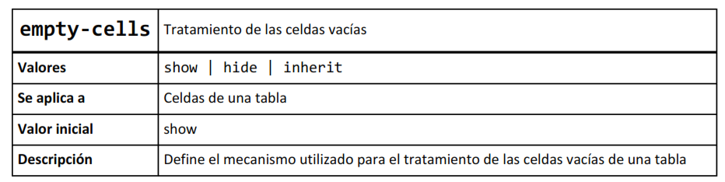
CSS (Cascading Stylesheets)
Propiedades Básicas.
1. Tablas

Slide 39
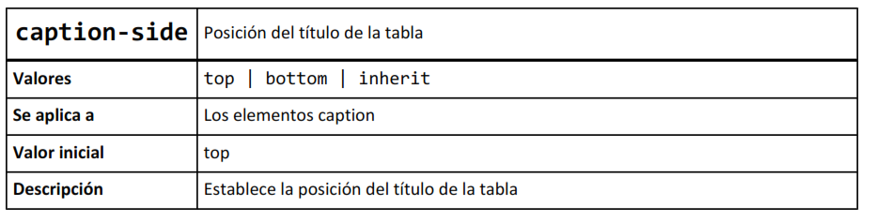
CSS (Cascading Stylesheets)
Propiedades Básicas.
1. Tablas

Slide 40
CSS (Cascading Stylesheets)
Propiedades Avanzadas.
1. Gradientes: En CSS los gradientes son imágenes generadas que realizan transiciones entre colores.
Se aplican a las propiedades background y background-imagen
Existe dos tipo de gradiente:
Lineales
Radiales

Slide 41
CSS (Cascading Stylesheets)
Propiedades Avanzadas.
1. Gradientes: En CSS los gradientes son imágenes generadas que realizan transiciones entre colores.
Todo gradiente tiene una posición y forma donde inicia y hacia dónde se dirige.
Todo gradiente tiene una lista de colores y su porcentaje de participación sobre los cuales realizará la transición.

Slide 42
CSS (Cascading Stylesheets)
Propiedades Avanzadas.
Gradientes:
LINEAR GRADIENT.
VALOR | DESCRIPCIÓN
direction | to top, to bottom, to left, to right. to top left, top right …. 0deg 10 deg … XXdeg
color-stop | color(name, hex, rgb) <medida>

Slide 43
CSS (Cascading Stylesheets)
Propiedades Avanzadas.
Gradientes:
RADIAL GRADIENT.
VALOR | DESCRIPCIÓN
shape | circle, ellipse (default)
size | closest-side, farthest-side, closest-corner, farthest-corner
position | <medida> <medida>
color-stop | color(name, hex, rgb) <medida>

Slide 44
CSS (Cascading Stylesheets)
Selectores Avanzados
Pseudo-Clases:
Las pseudo-clases permiten aplicar diferentes estilos a un elemento en función de su estado.
https://developer.mozilla.org/es/docs/Web/CSS/Pseudo-classes

Slide 45

CSS (Cascading Stylesheets)
Selectores Avanzados
Pseudo-Clases:
:hover -> Se activa cuando el usuario se desplaza sobre un elemento con el cursor
elemento:hover{ … }

Slide 46
CSS (Cascading Stylesheets)
Selectores Avanzados
Pseudo-Clases:
:active -> Se activa cuando el usuario presiona el botón primario del mouse y termina cuando se suelta
elemento:active{ … }

Slide 47
CSS
Manuales de referencia:
W3C
https://www.w3schools.com/css/default.asp
Mozilla
https://developer.mozilla.org/es/docs/Learn/CSS

Slide 48


